Slide 1
Statsbidrag 2025
Information till HSN AU 2025-04-03

Slide 2
Statsbidrag som ingår i finansiering av ordinarie verksamhet - budgeterade
- delfinansierar ordinarie verksamhet
- kan omfatta särskilda satsningar
- kan vara prestationsrelaterade
- ofta krävs någon form av återrapportering
Statsbidrag utanför budget
- för särskilda satsningar
- fördelas normalt direkt till berörda verksamheter
- ofta krävs någon form av återrapportering

Slide 3
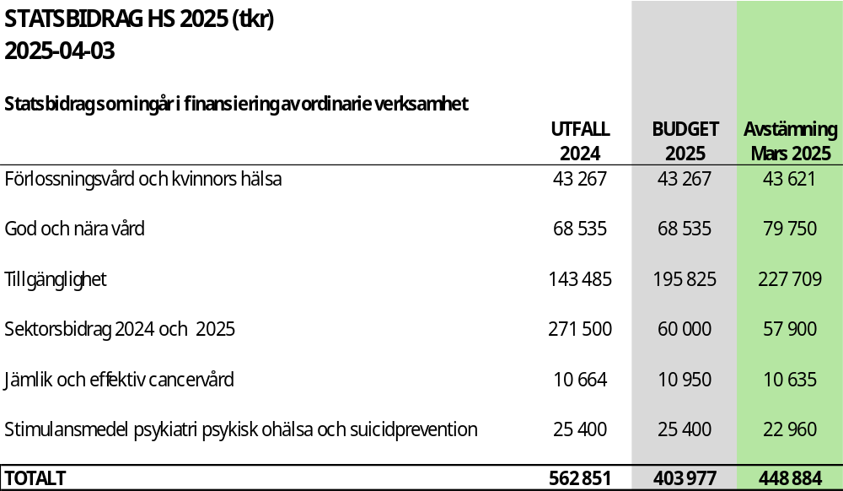

Slide 4
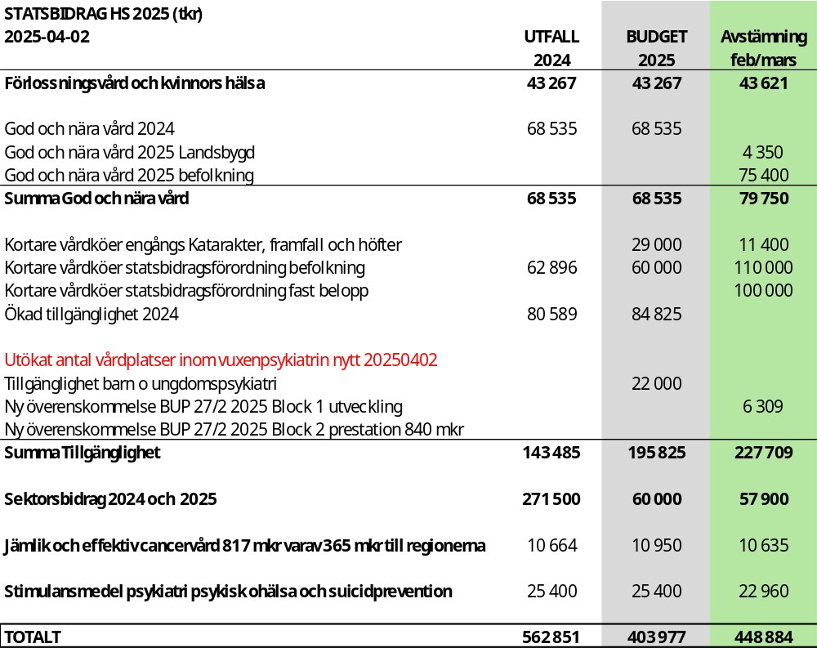

Slide 5
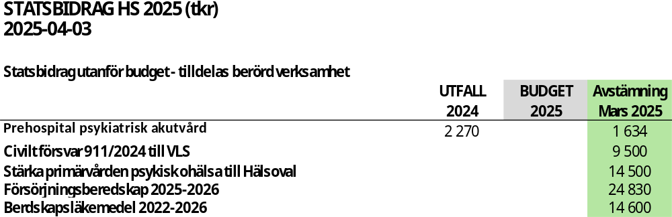

Slide 6
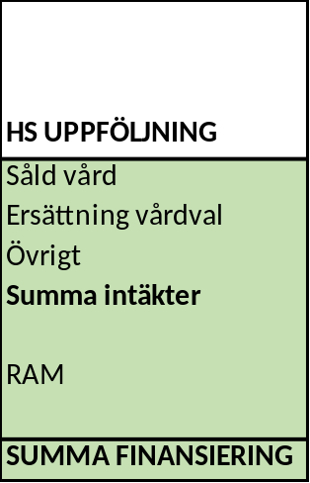
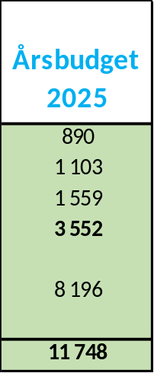
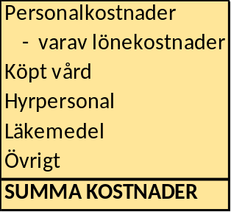
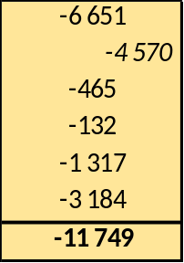





Slide 7
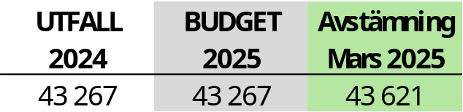
Mödrahälsovård och förlossningsvård
Överenskommelse mellan Staten och SKR
Prestationsersättning: Nej
Återrapportera resultat: Ja, senast för år 2024
Fokusområden, bland annat:
  Mer sammanhållen vårdkedja
  Stärkt och utvecklad eftervård
  Ökad tillgång till aktuell kunskap
  Stärkt kompetensförsörjning
  En mer jämlik mödrahälsovård- och förlossningsvård

Slide 8
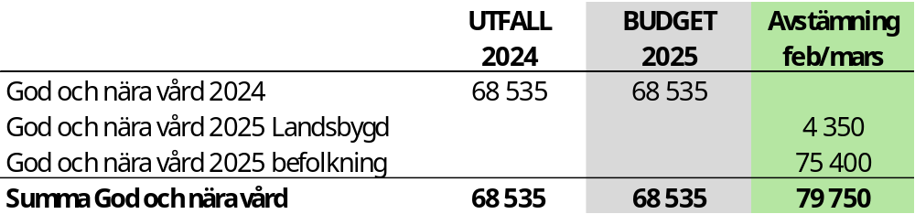
God och nära vård
Statsbidrag 2025 ( Tidigare en överenskommelse mellan Staten och SKR)
Prestationsersättning: Nej men höga förväntningar på faktiska omställningar i vården
Återrapportera resultat: Ja, men ej klart för år 2024. Anvisningar saknas fn för år 2025
Ev ska hälsovalet tilldelas en andel av dessa medel. RS beslutar om tilldelning

Slide 9
God och nära vård - fortsättning
Bidrag får, i mån av tillgång på medel, lämnas till kommuner och regioner för insatser som
avser:
1. kontinuitet i primärvården, inklusive fast läkarkontakt,
2. tillgänglighet i primärvården,
3. förebyggande och hälsofrämjande arbete i hälso- och sjukvården,
4. habiliterande och rehabiliterande arbete i hälso- och sjukvården,
5. personcentrering av hälso- och sjukvården,
6. planering och samverkan mellan kommun och region för hälso- och sjukvård,
7. kompetensförsörjning och arbetsmiljö i primärvården, och
8. utveckling av primärvården i landsbygd och glesbygd.

Slide 10
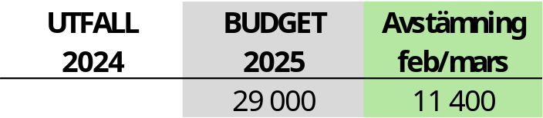
Tillgänglighet – korta vårdköer, engångsinsats
Statsbidrag 2025
Prestationsersättning: Ja, enl socialstyrelsens anvisningar. Per operation:
  Höftledsprotes 108 000 kr
  Framfall 39 000 kr
  Grå starr (Katarakt) 19 000 kr
Återrapportera resultat: Ja
Förslag som bereds i HS-förvaltningen: Använda medlen för att genomföra 600 operationer för Grå starr. Regionen har kapacitet att göra detta för en mycket rimlig marginalkostnad

Slide 11
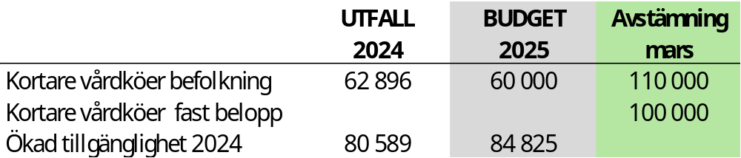
Tillgänglighet – korta vårdköer befolkningsrelaterad ersättning + fast belopp
Statsbidrag 2025
Villkor för att ta del av statsbidraget är att regionen:
- under 2025 deltagit i dialog med Socialstyrelsen som mynnar ut i en
överenskommelse om vilka insatser som ska genomföras + uppföljning
- ta fram en produktionsplan för den specialiserade vården i regionen.

Slide 12
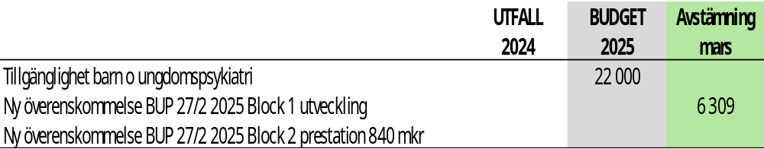
Tillgänglighet Barn- och ungdomspsykiatri
Överenskommelse mellan staten och SKR för åren 2025-2026
Ersättning:
  Block 1 utvecklingsinsatser för att kunna erbjuda vård snabbare
  Block 2 prestationsersättning:
      öka andelen genomförda första besök, påbörjade utredningar/ behandlingar inom 30 dgr jmf motsvarande månad föregående år.- Öka 10% ger full pott
      Villkoren för år 2026 är inte fastställda

Slide 13

Tillgänglighet - Utökat antal vårdplatser inom vuxenpsykiatrin
Regeringens presskonferens 2025-04-02
Förstärkt satsning jmf tidigare beslut om medel till BUP
  Ökat antal vårdplatser till vuxenpsykiatri: 250 mkr
  Öka platser för självvald inläggning: 200 mkr
  Underlätta övergången mellan BUP och vuxenpsykiatrin: 50 Mkr Uppdrag till Socialstyrelsen

Slide 14
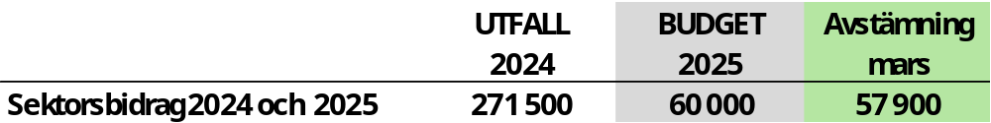
Sektorsbidrag
Regeringens presskonferens 2025-01-27
Statsbidrag - regionerna delar på 2 miljarder
Region Örebro län tilldelas 60 mkr. RS fattade i mars beslut om att tilldela HS 57 mkr.
HS får pengarna som ram - inte som intäkt.

Slide 15

Jämlik och effektiv cancervård
Överenskommelse mellan Staten och SKR
  Standardiserade vårdförlopp – medel till regionerna
    utifrån befolkning: 182,5 mkr till regionerna
    regioner som uppfyller vissa krav delar på ytterligare 182,5 mkr till regionerna som fördelas utifrån befolkning. Kraven är:
        70 procent av nya cancerfall inom aktuella diagnoser ska utredas i ett standardiserat vårdförlopp (inklusionsmål)
        PREM-enkäter utvärdera patienternas erfarenhet av att utredas inom standardiserade vårdförlopp (SVF)
        Regionerna inkommit med redovisning i enlighet med den mall som RCC/Socialstyrelsen tagit fram
  Resterande medel upp till 817 mkr till RCC för diverse insatser

Slide 16
Jämlik och effektiv cancervård - forts
Insatser:
  Prevention och tidig upptäckt
  Tillgänglig och god vård med fokus på patienten
  Kunskapsutveckling, kompetensförsörjning och forskning
  Tillgång till och användning av medicinska teknologier

Slide 17

Jämlik och effektiv cancervård - forts
Resultat 2024 för utbetalning:
Inklusionsmålet 77 % genomsnitt
Prem-enkäten har använts
Inkommit med redovisning

Slide 18
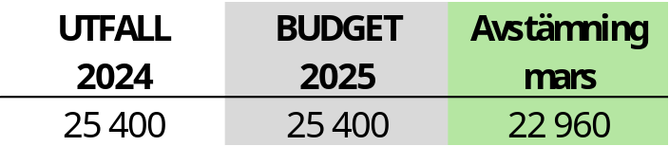
Stimulansmedel strategiska insatser inom psykisk hälsa och suicidprevention
Överenskommelse mellan Staten och SKR
Prestationsmedel: Ja
Återrapportering: Ja, men utan faktiska mätningar
Tilldelning av medel:
  Regionerna 788 mkr fördelas befolkningsrelaterat
  Kommunerna 250 mkr
  Kommuner och regioner i samverkan länsvis 493 mkr befolkningsrelaterat barn o unga 0-18 år i resp kommun

Slide 19
Stimulansmedel strategiska insatser inom psykisk hälsa och suicidprevention - fortsättning
Regionerna ska:
Genomföra nationella strategin inom området
Genomföra insatser för att främja psykisk hälsa och förebygga psykisk ohälsa bland barn och unga
Utveckla insatser för personer med komplexa behov med särskilt fokus på samsjuklighet och psykiatrisk heldygnsvård, tvångsvård och rättspsykiatrisk vård
Stärka det suicidpreventiva arbetet

Slide 20
Stimulansmedel strategiska insatser inom psykisk hälsa och suicidprevention - fortsättning
Regionerna ska redovisa:
hur arbetet med överenskommelsen har bedrivits och vilka insatser som har genomförts
hur medlen från överenskommelsen har använts
vilka aktörer som har engagerats i arbetet med överenskommelsens område om stöd till genomförande och uppföljning av den nationella strategin
hur kommuner och regioner gemensamt (länsvis) har deltagit i och bidragit till den övergripande uppföljningen av den nationella strategin.

